Slide 1
Генеративные испытания в обучении веб-разработке
Равный доступ для каждого
Представим мир, где каждый имеет равные возможности
#EDTECH
CASES
Катерина Турапина
HTML Academy

Slide 2
HTML Academy
💻
👨‍💻
👨‍🎓
обучаем веб-разработке с нуля до профессионального уровня на протяжении уже более 10 лет.
сотрудничаем с ведущими техническими и гуманитарными вузами более 3 лет.
разрабатываем свою платформу и используем современные решения для обучения.

Slide 4
Массовый поток: как гарантировать качество?
📝
😏
Низкая вариативность контрольно-измерительных материалов на больших потоках студентов
➡
Проблемы с подтверждением навыков у студентов после прохождения онлайн-курса

Slide 5
ИИ спешит на помощь!
Автоматическая генерация бесконечного количества
контрольно-измерительных материалов по заданной теме с помощью искусственного интеллекта.

Slide 6
Этапы работы
1
Интегрировали генеративный ИИ в серию
тренажёрных испытаний на нашей LMS
2
Разработали алгоритмы генерации профильных
испытаний разной сложности в ИИ
3
4
В пилотном формате запустили систему для генерации испытаний по разметке и стилизации веб-страниц (HTML и CSS)
Внедрили новую систему испытаний на курсах в
университетах-партнёрах и собираем аналитику

Slide 7
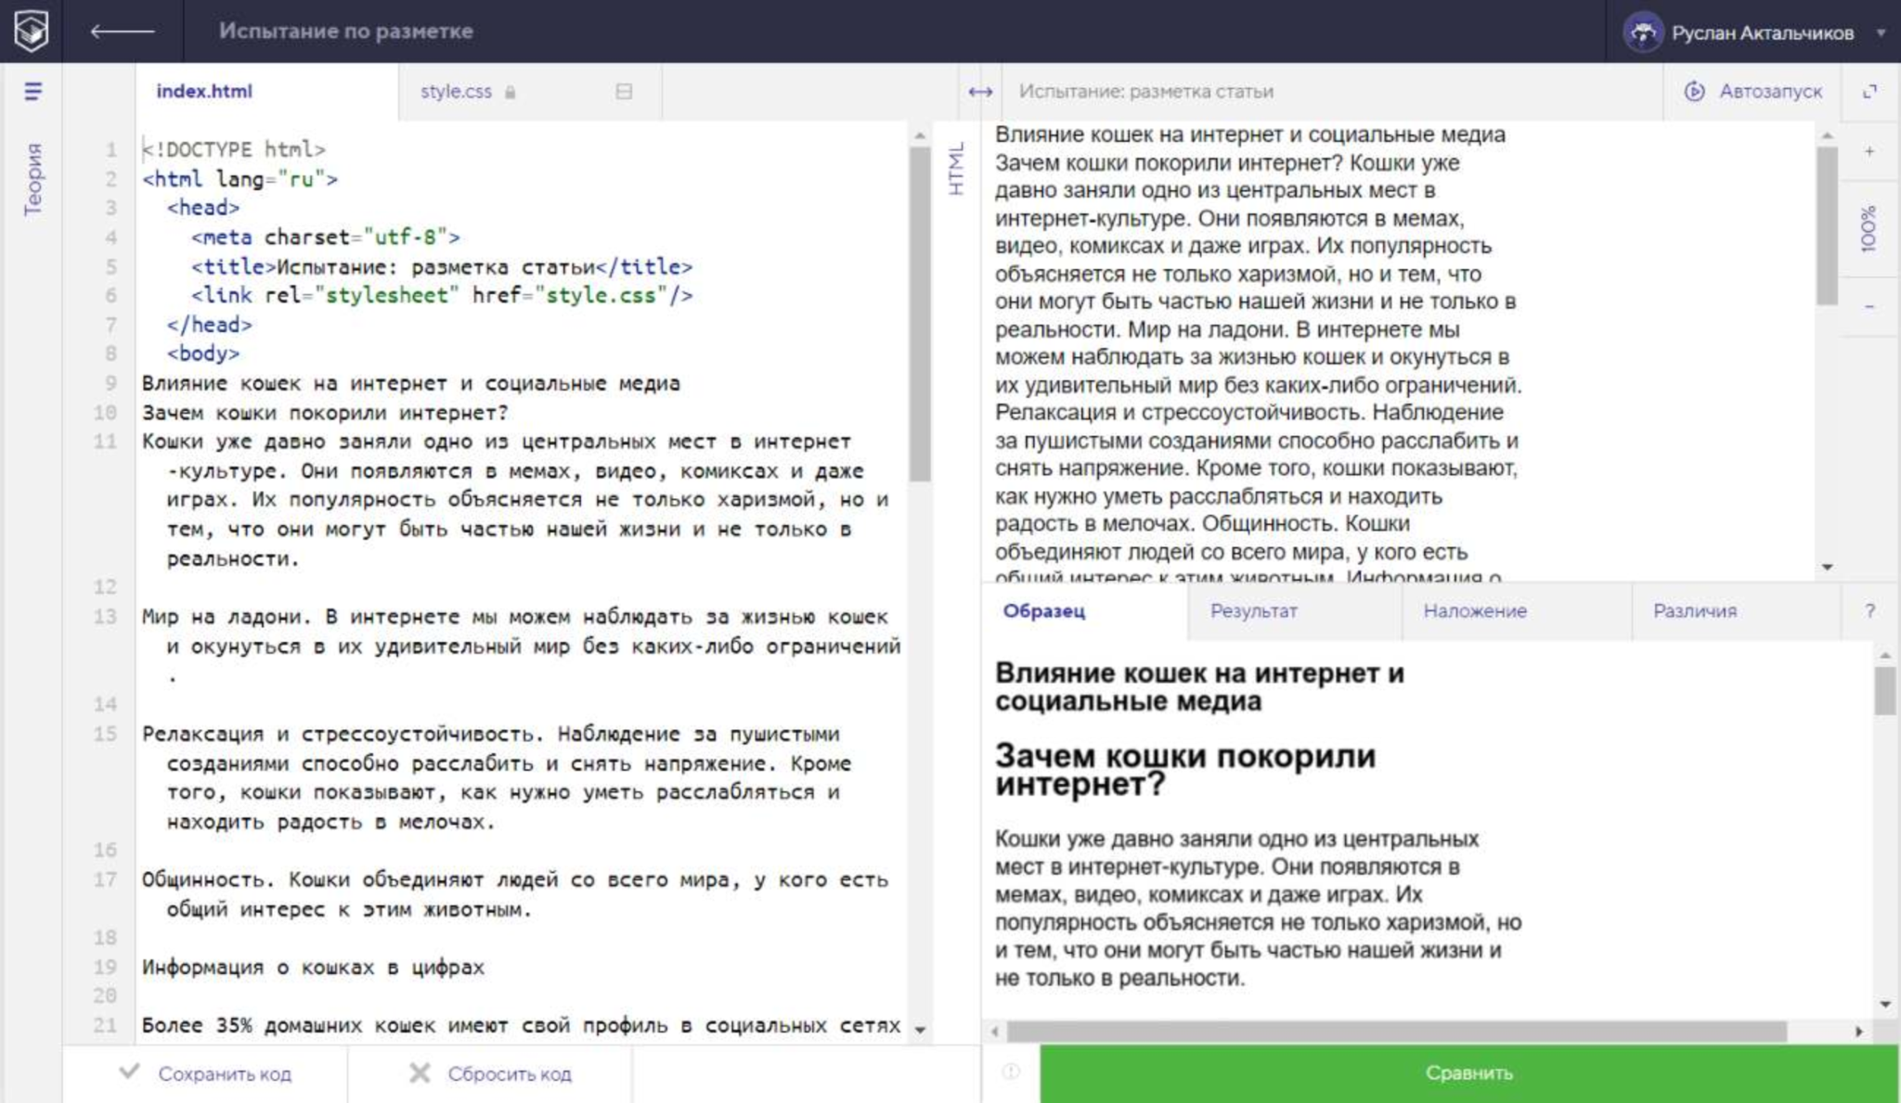
мини-браузер
редактор кода
эталон

Slide 8
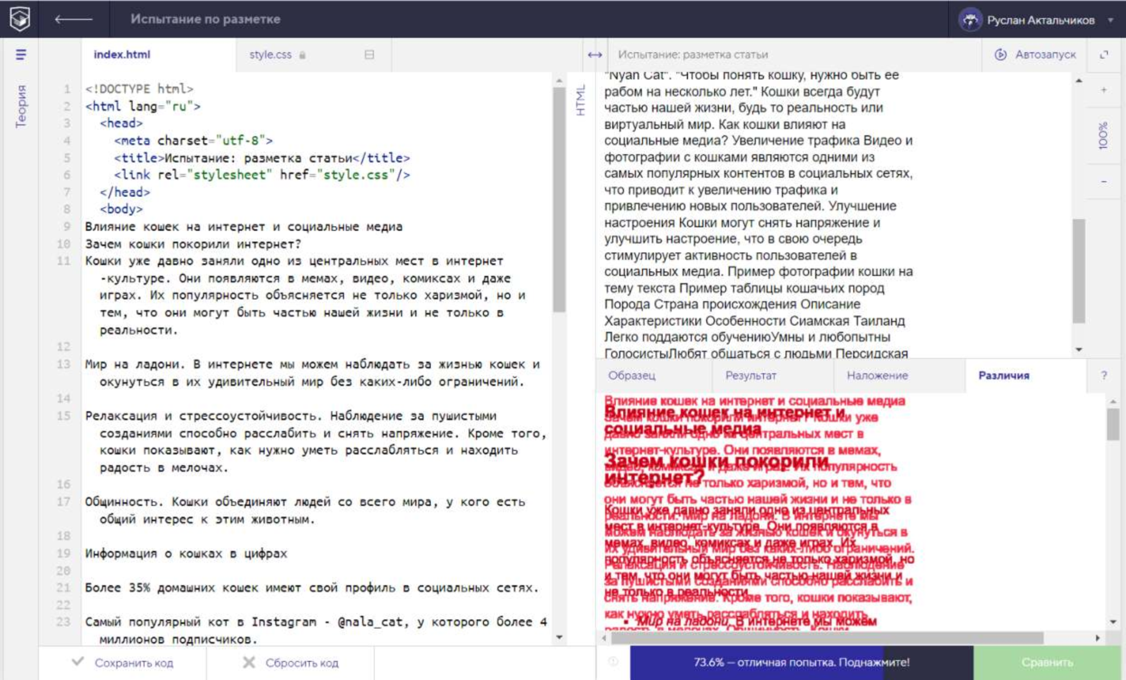
автопроверка
на лету

Slide 9
Первый пилот
8
только 9 студентов из приступивших к курсу не выполнили испытания
университетов-партнёров
1116
студентов

Slide 10
Планы и перспективы
1
Совершенствовать механизм генерации заданий
3
Создание механизма контролируемой генерации проектов по вёрстке
2
Расширение списка задач, генерируемых ИИ

Slide 11
Генеративные испытания — новый способ сформировать прикладной навык у студентов.

Slide 12
Равный доступ для каждого
15-16 ноября
2023
Представим мир, где каждый имеет равные возможности

